Slide 1

Anatomia – Sistema Nervoso.
Profº Ms. Leonardo E. Ferreira
Foz do Iguaçu, 08 de Setembro, 2024.
Introdução ao Sistema Nervoso e suas principais características.
Notes:
Esta apresentação demonstra os novos recursos do PowerPoint e é visualizada com melhor resolução no modo Apresentação de Slides. Esses slides foram projetados para fornecer a você idéias excelentes de criação de apresentações no PowerPoint 2010.
Para obter mais exemplos de modelos, clique na guia Arquivo e, na guia Novo, clique em Exemplos de Modelos.

Slide 2
Funções do SN
Coordena atividades orgânicas
Integra o organismo com o meio ambiente
Integra sensações e idéias
Conjuga os fenômenos da consciência
O SN adapta o organismo as condições do ambiente, recebe sensações, interpreta e adapta o corpo a estes estímulos.

Slide 3
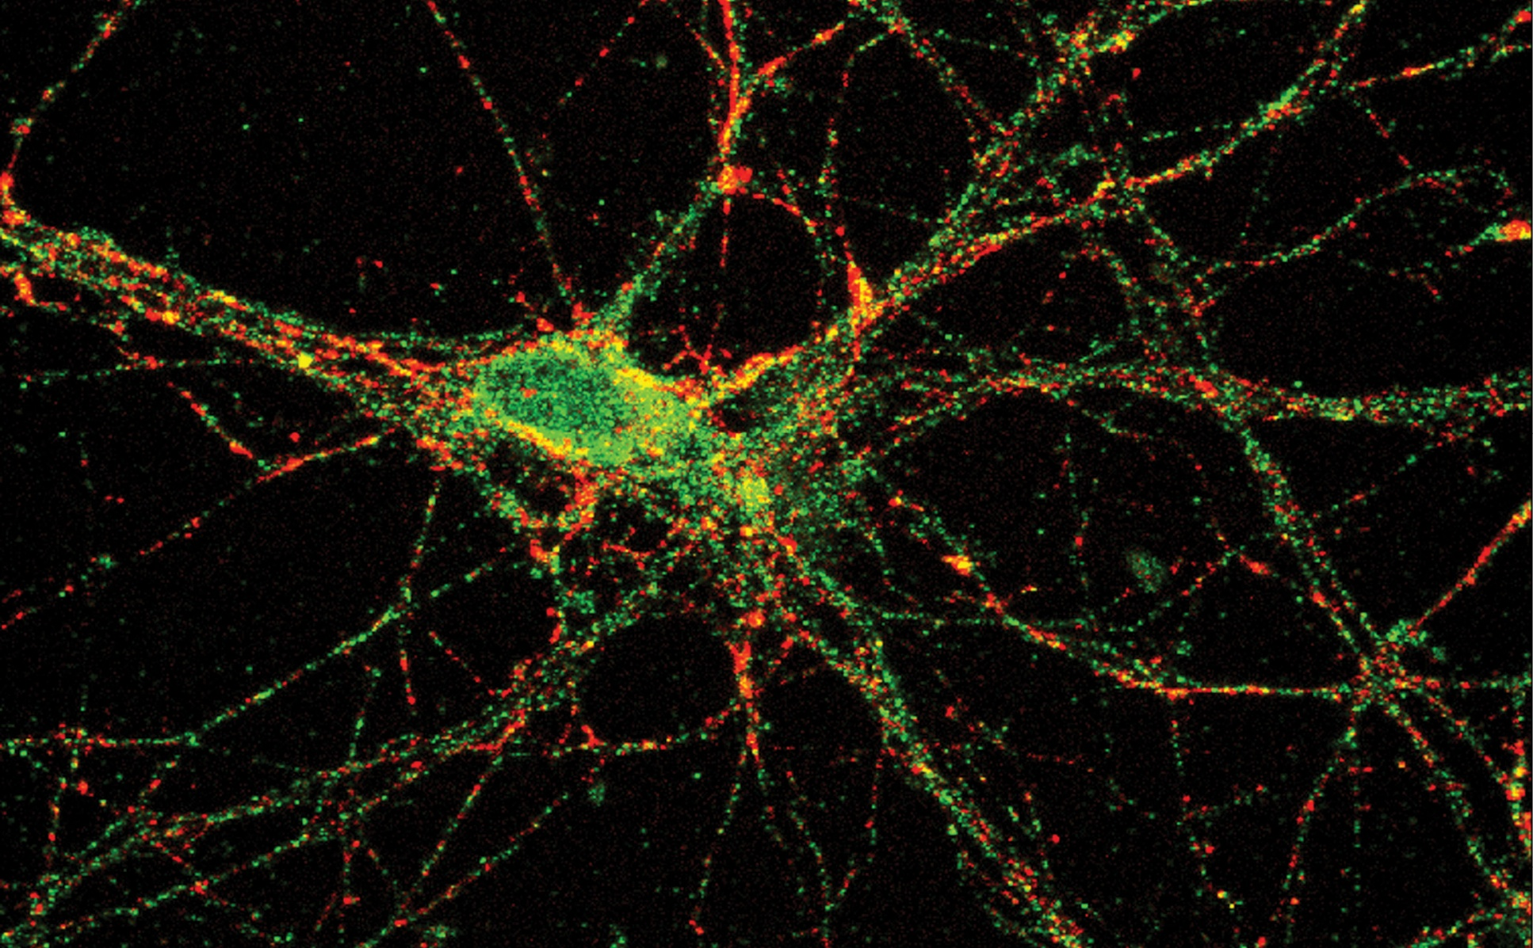
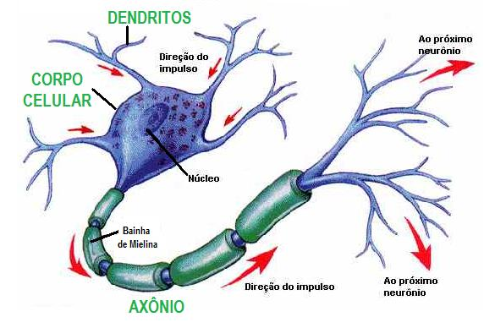
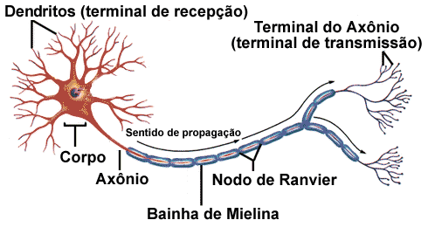
Sistema Nervoso

Slide 4
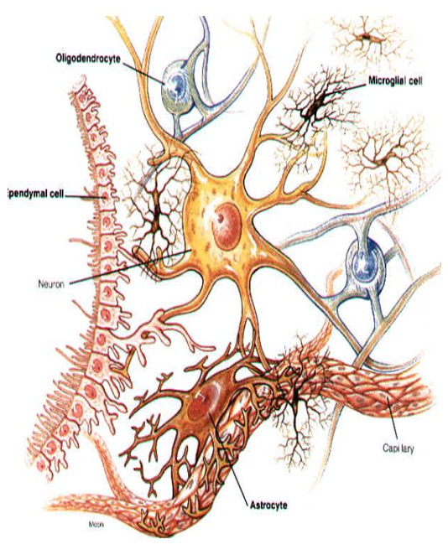
Sistema Nervoso
Células da Glia
  Auxiliares

Slide 5
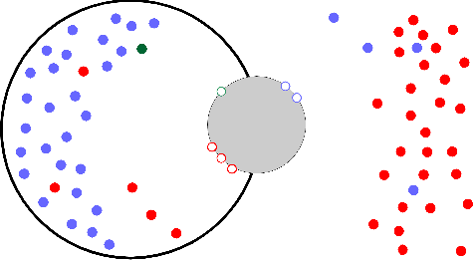

EVENTOS ELÉTRICOS NA CÉLULA NERVOSA
POTENCIAL DE REPOUSO
é o potencial de membrana antes que ocorra a excitação da célula nervosa.
Limiar da excitabilidade e Condutibilidade
=> -70 mV

Slide 6
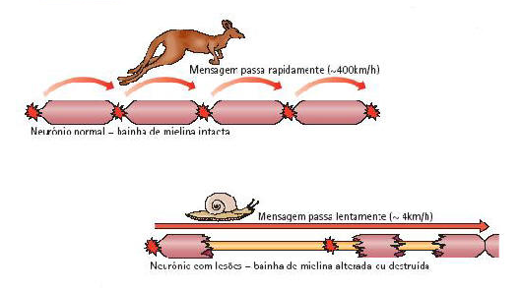
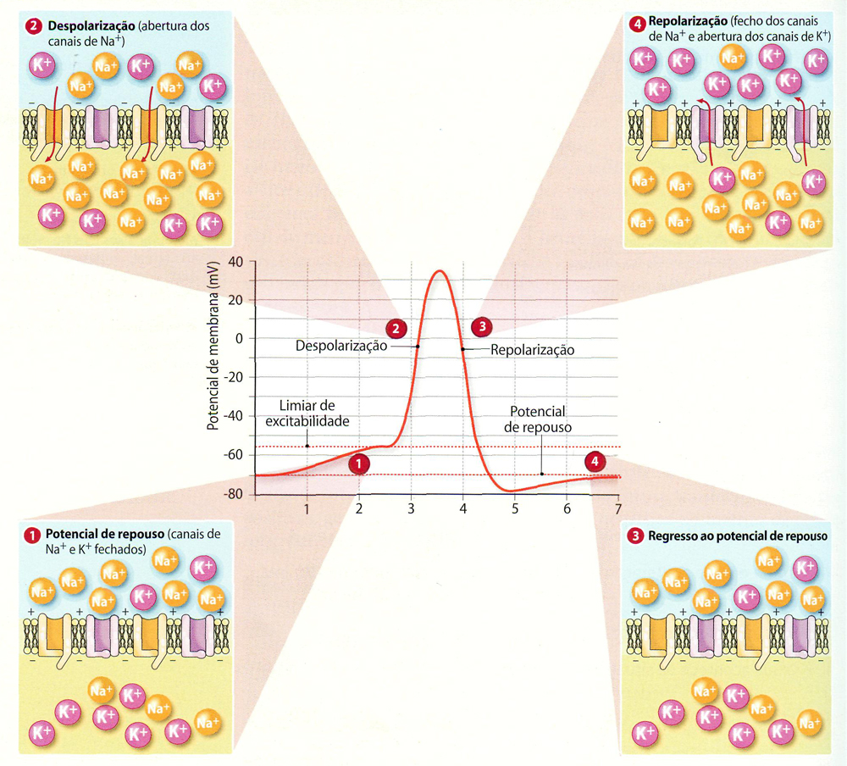
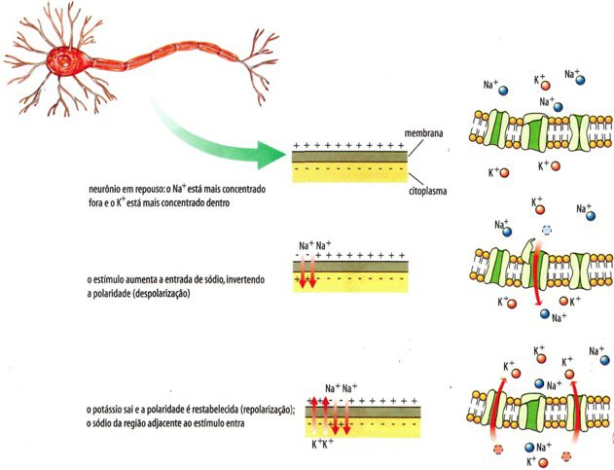
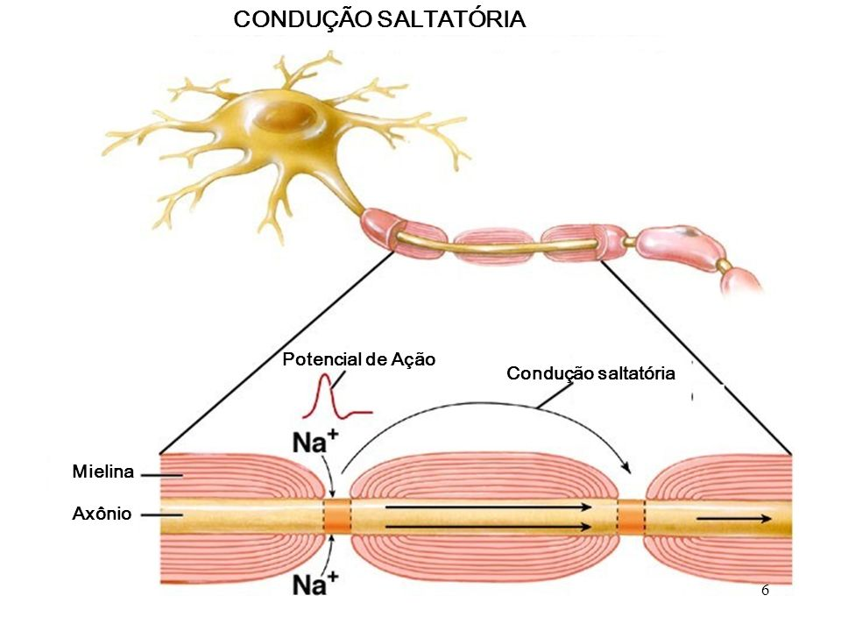
Sistema Nervoso
Condução do Potencial de Ação.

Slide 7
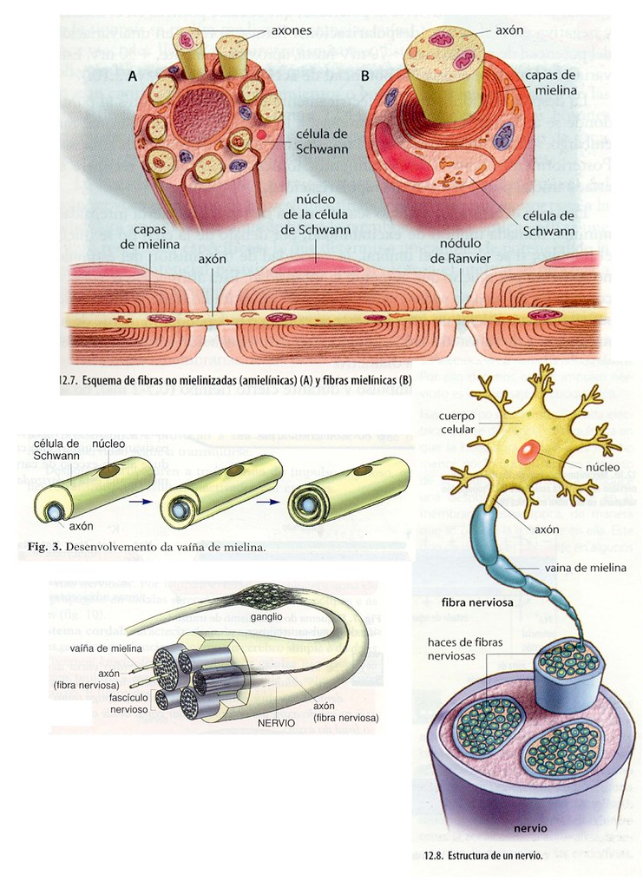

Slide 8
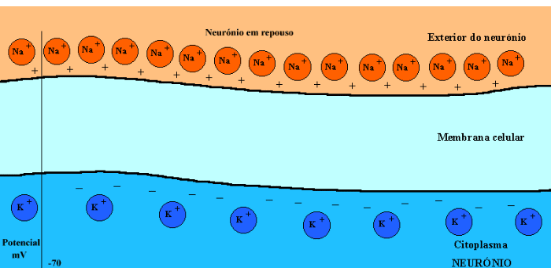
EVENTOS ELÉTRICOS NA CÉLULA NERVOSA
PROPAGAÇÃO DO IMPULSO
geocities.yahoo.com.br/jcc5001pt/museuelectrofisiologia.htm#impulsos

Slide 9
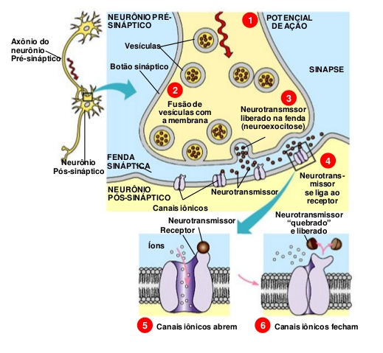
Sistema Nervoso
Sinapse Neuroneuronal
Sinapse Neuromuscular
Sinapse Neuroglandular

Slide 10
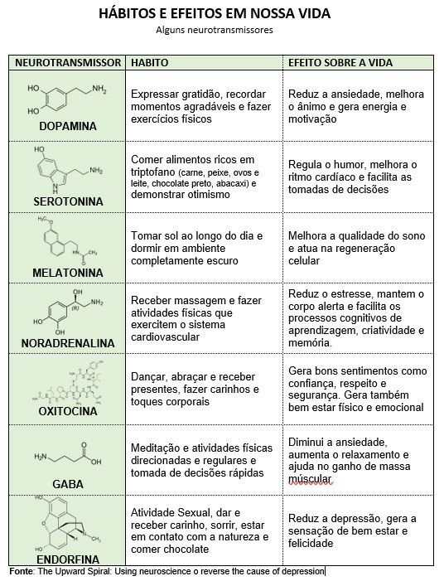

Slide 11
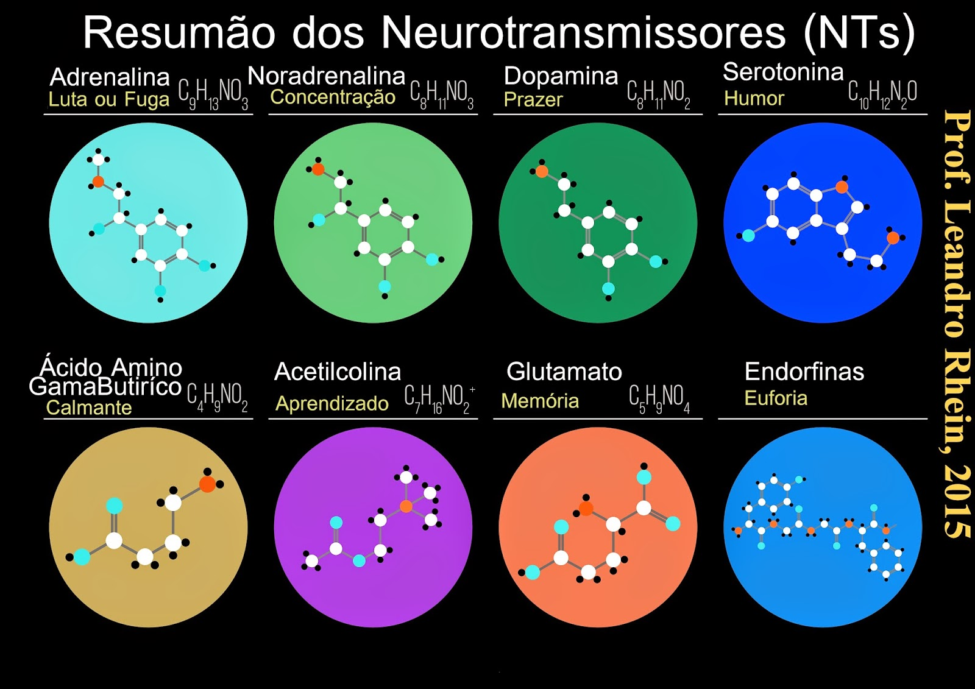

Slide 12
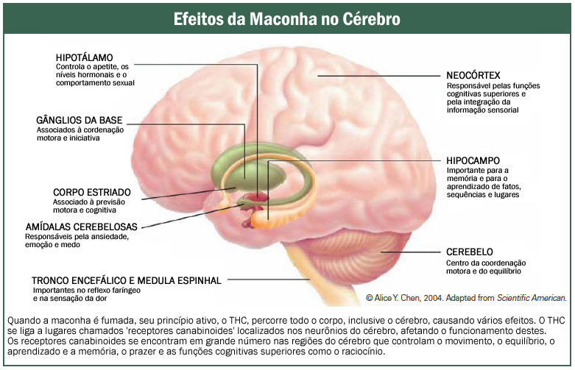

Slide 13
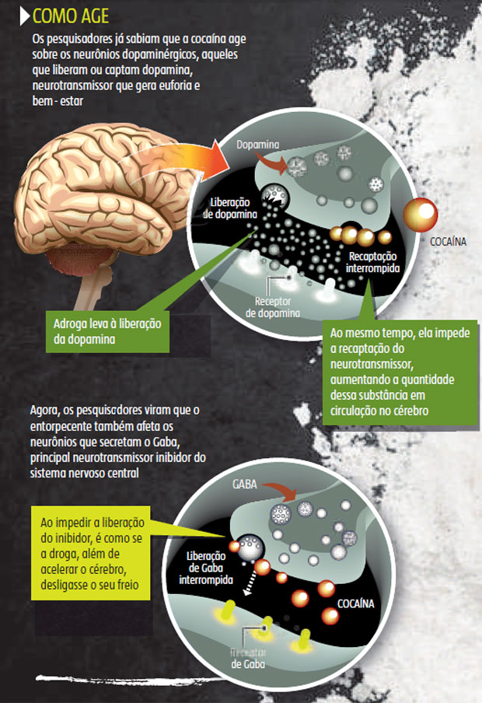

Slide 14
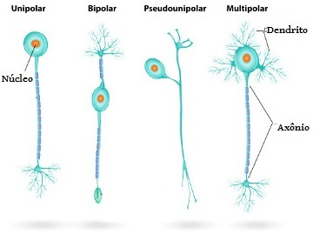
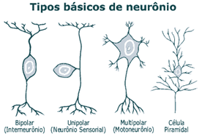
Sistema Nervoso
Tipos de Neurônios

Slide 15
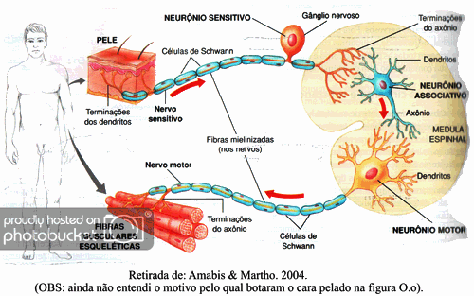

Slide 16
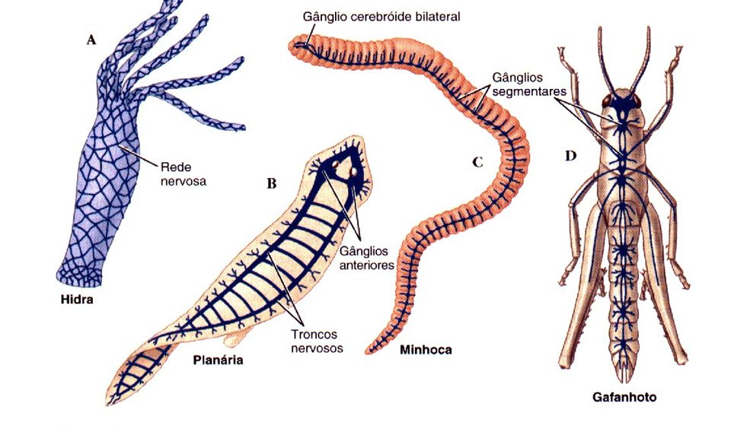
Sistema Nervoso
Introdução
  Sistema Nervoso de Invertebrados

Slide 17
Sistema Nervoso
Introdução
O sistema nervoso é responsável pelo ajustamento do organismo ao ambiente. Sua função é perceber e identificar as condições ambientais externas, bem como as condições reinantes dentro do próprio corpo e elaborar respostas que adaptem a essas condições.
2) Organização do sistema nervoso humano
Sistema Nervoso Central (SNC) | Encéfalo | Cérebro
 |  | Cerebelo
 |  | Tronco Encefálico | Mesencéfalo
 |  |  | Ponte
 |  |  | Bulbo
 | Medula
Sistema Nervoso Periférico (SNP) | Nervos cranianos (12 pares)
 | Nervos raquidianos (31 pares)
 | Terminações nervosas

Slide 18
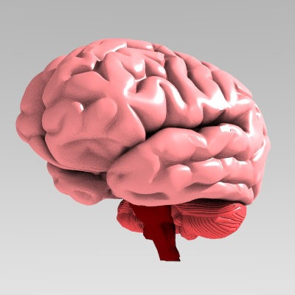
Sistema Nervoso
Sistema nervoso central (SNC)
a) Encéfalo
  Possui cerca de 1,4 kg nos adultos
  Está localizado na caixa craniana
  Dividido em 3 partes: cérebro, cerebelo e tronco encefálico
Encéfalo
cérebro
cerebelo
Tronco encefálico

Slide 19
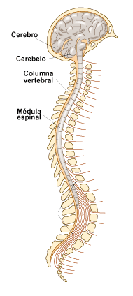
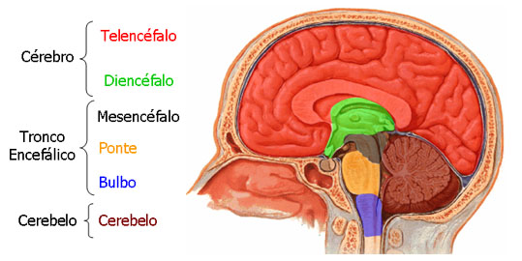
Sistema Nervoso Central
Encéfalo
Medula Espinal

Slide 20
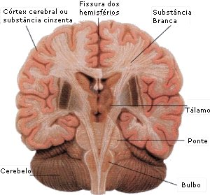
Sistema Nervoso
Sistema nervoso central (SNC)
a) Encéfalo
    I) Cérebro
      Constitui cerca de 90% da massa encefálica
      Sua superfície é bastante pregueada (aumento da superfície)
      Dividido em dois hemisférios (esquerdo e direito)
      Dividido em duas partes:
        Córtex (externo) – substância cinzenta (corpos neuronais)
        Região interna – substância branca (dendritos e axônios)

Slide 21
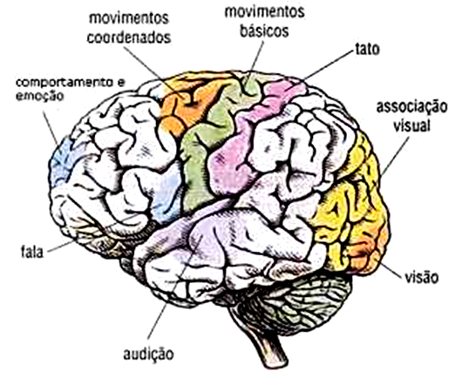
Sistema Nervoso
Sistema nervoso central (SNC)
a) Encéfalo
    I) Cérebro
      Funções:
        Sensações
        Atos conscientes e voluntários (movimentos)
        Pensamento
        Memória
        Inteligência
        Aprendizagem
        Sentidos
        Equilíbrio
        Motricidade

Slide 22
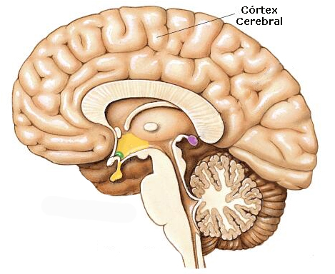
Sistema Nervoso
Sistema nervoso central (SNC)
  I) Cérebro
  Tálamo e Hipotálamo
Tálamo
Hipotálamo

Slide 23
Sistema Nervoso
Sistema nervoso central (SNC)
a) Encéfalo
    I) Cérebro
      Tálamo e Hipotálamo (presentes na região inferior do cérebro)
        Tálamo
          Reorganização dos estímulos nervosos
          Percepção sensorial (consciência)
        Hipotálamo
          Regulador da homeostase corporal
            Temperatura
            Apetite
            Balanço hídrico
            Controle da hipófise e outras glândulas
            Sono/Vigília
            Variação de temperatura
            Diurese (urinar).
            Sistema nervoso autônomo
            Sistema Límbico

Slide 24
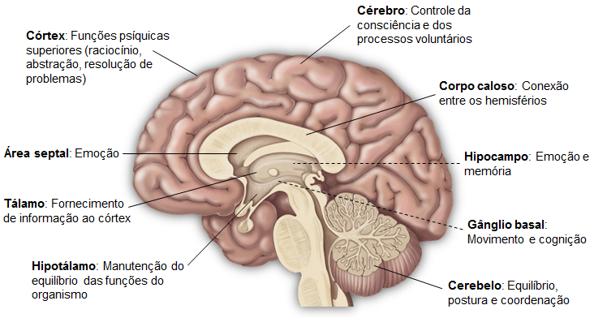

Slide 25
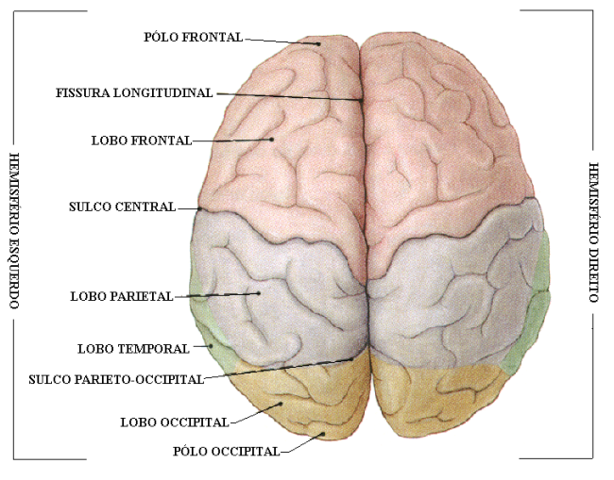
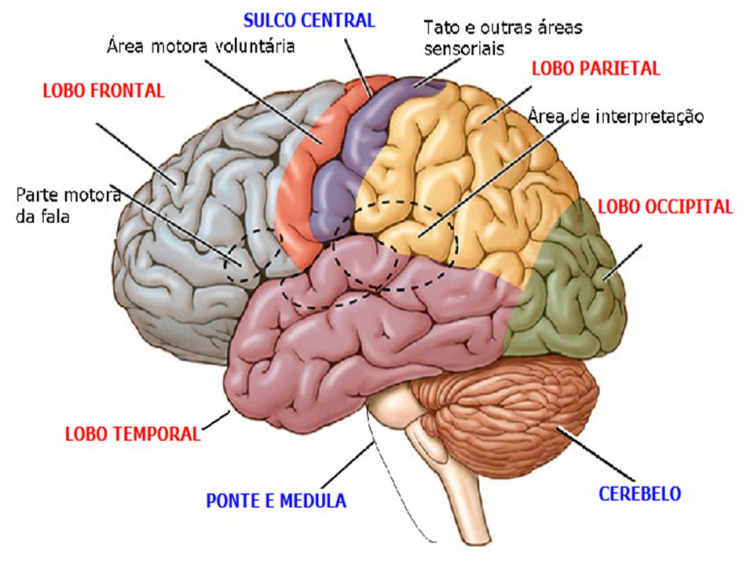
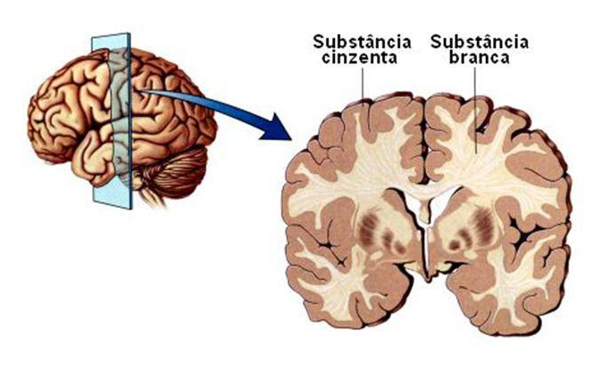
Sistema Nervoso Central
Cérebro

Slide 26
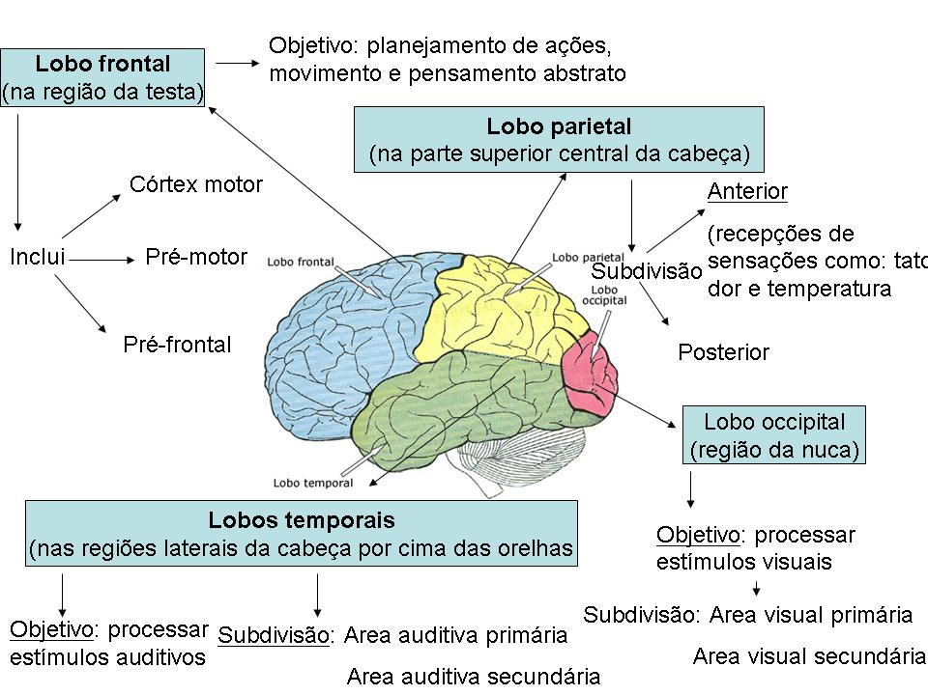

Slide 27
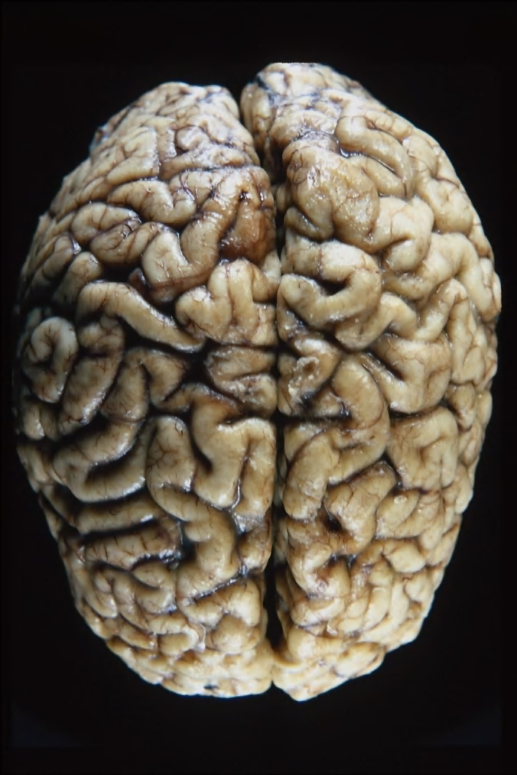

Slide 28
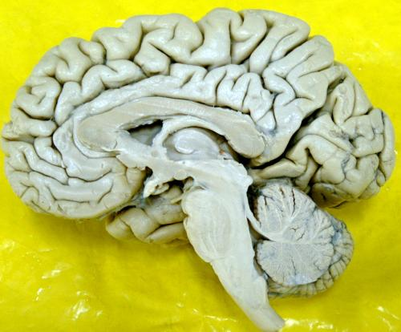

Slide 29
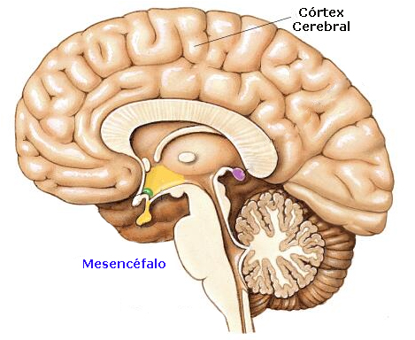
Sistema Nervoso
Sistema nervoso central (SNC)
II) Cerebelo
    Responsável pelo equilíbrio do corpo
    Tônus e vigor muscular
    Orientação espacial
    Coordenação dos movimentos
Cerebelo

Slide 30
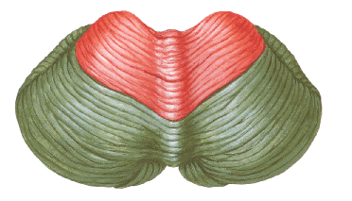

Slide 31
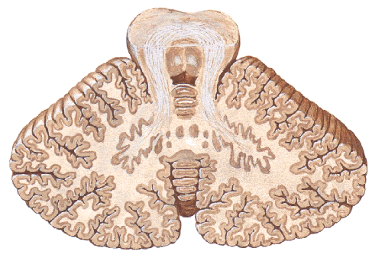

Slide 32
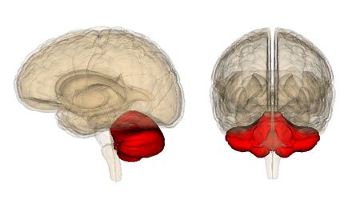
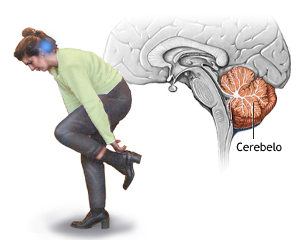
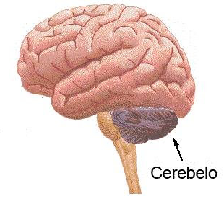
Sistema Nervoso Central
Cerebelo

Slide 33
Sistema Nervoso
Sistema nervoso central (SNC)
III) Tronco encefálico
    3 divisões:
    Mesencéfalo
    Ponte
    Bulbo
Mesencéfalo
Ponte
Bulbo

Slide 34
Sistema Nervoso
Sistema nervoso central (SNC)
III) Tronco encefálico
    Mesencéfalo
      Recepção e coordenação da contração muscular.
      Postura corporal.
      Os colículos superiores recebem informações visuais e os colículos inferiores fazem parte da via auditiva.
Mesencéfalo

Slide 35
Sistema Nervoso
Sistema nervoso central (SNC)
III) Tronco encefálico
    Ponte
      Manutenção da postura corporal, equilíbrio do corpo e tônus muscular.
      Transmissão de impulsos para o cerebelo.
      Passagem para as fibras nervosas que ligam o cérebro à medula.
Ponte

Slide 36
Sistema Nervoso
Sistema nervoso central (SNC)
III) Tronco encefálico
    Bulbo
      Controle as funções autônomas, chamadas de vida vegetativa: Pressão do sangue, reflexos de salivação, tosse, espirro.
      Controle dos batimentos cardíacos
      Controle dos movimentos respiratórios
      Controle da deglutição (engolir)
Bulbo

Slide 37
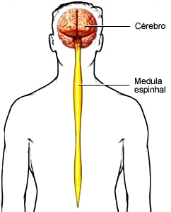
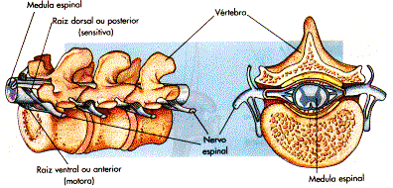
Sistema Nervoso
Sistema nervoso central (SNC)
b) Medula Espinhal (raque)
    Cordão cilíndrico que parte da base do encéfalo e percorre toda a coluna vertebral.
    Aloja-se dentro das perfurações das vértebras.
    Da medula espinhal partem 31 pares de nervos raquidianos

Slide 38
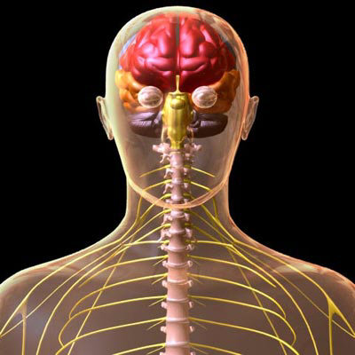
Sistema Nervoso
Sistema nervoso central (SNC)
b) Medula Espinhal (raque)
  Funções da medula
    Recebe as informações de diversas partes do corpo e as enviam para o encéfalo e vice-versa.
    Responsável pelos atos reflexos (reflexo medular).

Slide 39
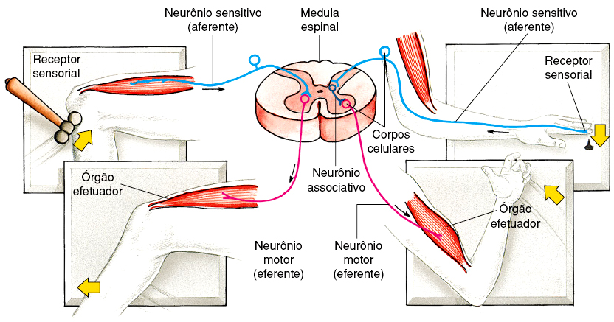
Sistema Nervoso
Sistema nervoso central (SNC)
b) Medula Espinhal (raque)
  Reflexo Medular
A medula espinhal é capaz de elaborar respostas rápidas em situações de emergência, sem a interferência do encéfalo.

Slide 40
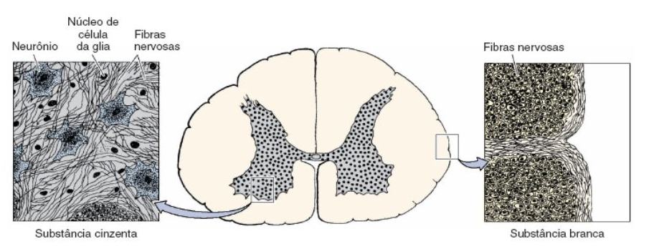
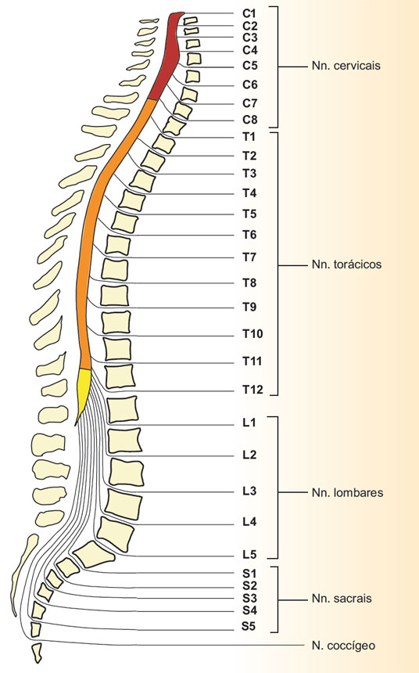
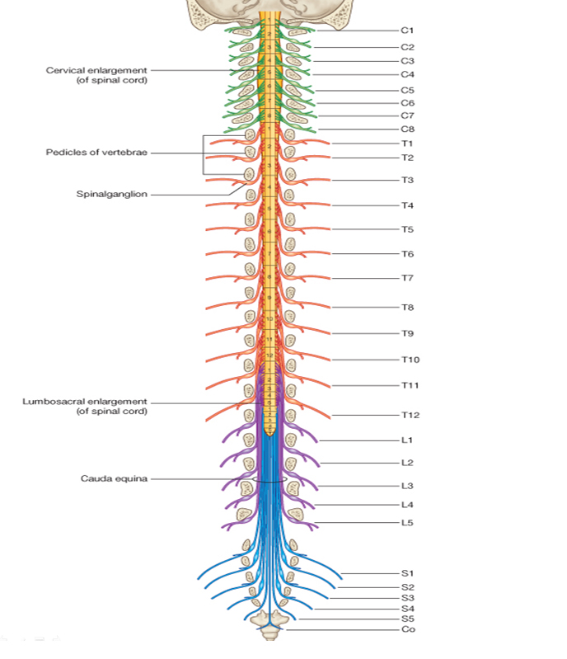
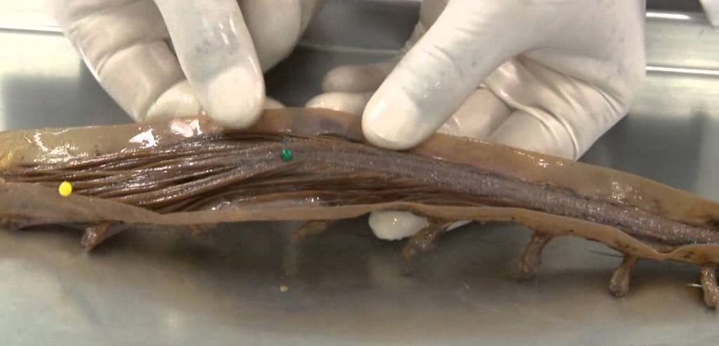
Sistema Nervoso Central
Medula Espinal

Slide 41
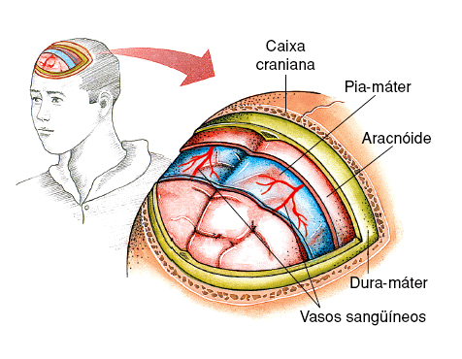
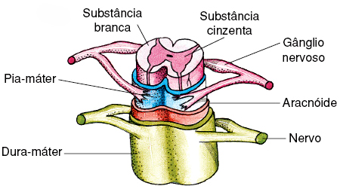
Sistema Nervoso
Sistema nervoso central (SNC)
c) Meninges
  São três delicadas membranas que revestem e protegem o sistema nervoso central (SNC).
      Dura-máter
      Aracnóide
      Pia-máter
Medula espinhal
Encéfalo

Slide 42
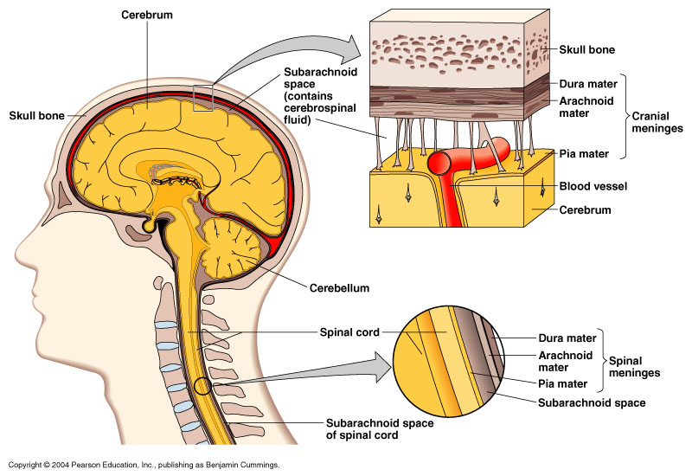

Sistema Nervoso
Meninges

Slide 43


Slide 44


Slide 45

Sistema Nervoso
Liquido Cefalorraquidiano

Slide 46

Sistema Nervoso
4) Sistema nervoso periférico (SNP)
  Constituído por:
    Nervos
    Gânglios nervosos
    Terminações nervosas (receptores para dor, tato, frio, pressão, calor, paladar, etc.).
    Nervos
    São fios finos formados por vários axônios de
    neurônios envolvidos por tecido conjuntivo.
    Transmitem mensagens de várias partes do corpo
    para o sistema nervoso central ou destes para as
    regiões corporais.

Slide 47

Sistema Nervoso
Sistema nervoso periférico (SNP)
  Classificação dos nervos
  Quanto ao tipo de neurônio
    Sensitivos ou aferentes (contém apenas neurônios sensitivos)
    Motores ou eferentes (contém apenas neurônios motores)
    Mistos (contém neurônios sensitivos e motores)
  Quanto à posição anatômica
    Cranianos (ligados ao encéfalo) – 12 pares
    Raquidianos ou espinhais (ligados à medula) – 31 pares

Slide 48



Sistema Nervoso Periférico

Slide 49

Doze pares de nervos cranianos que emergem diretamente do encéfalo (TE).
I – N. olfatório: olfação
II – N. óptico: estímulos visuais
III – N. oculomotor: movimentação voluntária do olho, ajustamento do olho nas diferenças luminosas e focalização do objeto.
IV – N. troclear: movimento ocular e proprioceptivo.

Slide 50
V – N. trigêmio: sensibilidade da face, mastigação.
VI – N. abducente: movimentos laterias dos olhos e proprioceptivo.
VII – N. facial: motricidade da face e sensibilidade da língua.
VIII – N. vestibulococlear: audução e equilíbrio
IX – glossofaríngeo: sensibilidade de língua e faringe e mm da faringe.

Slide 51
X – N. Vago: mm da faringe e laringe, sensibilidade da língua, orelha e vísceras.
XI – N. acessório: inerva laringe, faringe, m. trapézio, m. ECM
XII – N. hipoglosso: motricidade dos mm intrínsecos e extrínsecos da língua.

Slide 52

Os nervos espinhais emergem da medula e saem pelo forame intervertebral
31 pares:
  8 cervicais
  12 dorsais
  5 lombares
  5 sacros
  1 coccígeo

Slide 53

Sistema Nervoso
Sistema nervoso periférico (SNP)
  Gânglios nervosos
    Aglomerado de corpos celulares de neurônios encontrados fora do sistema nervo central.
Corpos celulares

Slide 54

Sistema Nervoso
Sistema nervoso periférico (SNP)
  Terminações Nervosas
Captam estímulos do meio interno ou externo e os levam para o sistema nervoso central.

Slide 55

Sistema Nervoso
Sistema nervoso periférico (SNP)
  Terminações Nervosas

Slide 56
Sistema Nervoso
Sistema nervoso periférico (SNP)
  Divisão do sistema nervoso periférico
Sistema Nervoso Voluntário (somático) | Ações conscientes: andar, falar, pensar, movimentar um braço, etc.
Sistema Nervoso Autônomo (visceral) | Ações inconscientes: controle da digestão, batimentos cardíacos, movimento das vísceras, etc. | Simpático
 |  | Parassimpático

Slide 57
Sistema Nervoso
Sistema nervoso periférico (SNP)
  Sistema Nervoso Voluntário (Somático)
  Formado por nervos motores que conduzem impulsos do sistema nervoso central (SNC) à musculatura estriada esquelética.
  Determina ações conscientes: Andar, falar, abraçar, correr, etc.
SNC
Corpos celulares dentro do SNC
Axônios controlando a musculatura esquelética

Slide 58
Sistema Nervoso
Sistema nervoso periférico (SNP)
  b) Sistema Nervoso Autônomo (vegetativo ou visceral)
  Constituído por nervos motores que conduzem impulsos do sistema nervoso central à musculatura lisa de órgãos viscerais, músculos cardíacos e glândulas.
  Realiza o controle da digestão, sistema cardiovascular, excretor e endócrino.
  Os nervos do SNP autônomo possuem dois tipos de neurônios:
    Pré-ganglionares (corpo celular dentro do SNC)
    Pós-ganglionares (Corpo celular dentro do gânglio)
gânglio
órgão
SNC
Neurônio
Pré-ganglionar
Neurônio
Pós-ganglionar

Slide 59
Sistema Nervoso
Sistema nervoso periférico (SNP)
  b) Sistema Nervoso Autônomo
  É dividido em duas partes:
      Simpático
      Parassimpático
Sistema Nervoso Simpático: Prepara o organismo para o estresse (instinto de fuga ou luta)
Sistema Nervos Parassimpático: Estimula atividades relaxantes (repouso)
Ações antagônicas no organismo!

Slide 60


Slide 61
Sistema Nervoso
Sistema nervoso periférico (SNP)
  Diferenças entre os sistemas nervosos simpático e parassimpático:
Sistema Nervoso Autônomo
 | Simpático | Parassimpático
Fibra pré-ganglionar | curta | longa
Fibra pós-ganglionar | longa | curta
Origem dos nervos | Região torácica e lombar da medula (somente nervos raquidianos) | Região cervical (nervos cranianos) e região sacral da medula (nervos raquidianos)
Mediador químico | Fibras pré-ganglionares: Acetilcolina Fibras pós-ganglionares: Adrenalina | Fibras pré-ganglionares: Acetilcolina Fibras pós-ganglionares: Acetilcolina

Slide 62


Sistema Nervoso Autônomo

Slide 63



Slide 64

Ilusão de óptica
Quantas faces você vê?

Slide 65

De onde surge a barra do meio?

Slide 66

É difícil de acreditar, mas os dois círculos vermelhos são do mesmo tamanho.

Slide 67

Não parece, mas o círculo desenhado no meio é um círculo perfeito.

Slide 68

É um túnel em espiral?
Não, são círculos independentes.

Slide 69


Slide 70

Repare que a escada sempre desce e nunca sobe e vice-versa.

Slide 71

Olhe no ponto existente no centro do desenho. Mova a cabeça para a frente e para trás. Veja o que acontece.

Slide 72

Se você observar atentamente na junção dos quadrados pretos com as retas brancas, irá ver manchas pretas que não existem

Slide 73

Se você acha que estas não são as cores da bandeira do Brasil, Então fixe o olho no "e" entre Ordem - Progresso, durante uns 30 segundos, depois olhe na parede branca ou numa folha de papel em branco.
Pisque os olhos bastante(seqüencialmente) e tire a dúvida das cores.

Slide 74

Psicodelia

Slide 75

O que vês, colunas quadradas ou redondas?

Slide 76


Slide 77
TESTE CEREBRAL
SENTIDO HORÁRIO OU ANTI-HORÁRIO?
Observe a figura de fundo. Segundo alguns estudiosos, se você vê a mulher
girando no sentido horário, significa que trabalha mais o lado direito do
cérebro. Se, no entanto, você a vê girar no sentido anti-horário, utiliza
mais o lado esquerdo do cérebro. Faça a experiência...

Slide 78
comece a formular mentalmente questões matemáticas (que usam o lado
racional do cérebro, o esquerdo),
comece a cantar, nova mudança para o sentido
horário (cantando você usa o lado direito, subjetivo, artístico).

Slide 79


Slide 80

EXTRA

Slide 81


Slide 82


Slide 83


Slide 84


Slide 85

Pareidolia
  Sons e Imagens

Slide 86


Slide 87


Slide 88


Slide 89


Slide 90


Slide 91


